Slide 1
Maßnahmeplanung Inklusion im Rheinisch-Bergischen Kreis
Planungsgruppe Kriterien und Piktogramme
Erfassung von Gebäuden und Wegen im Rheinisch-Bergischen Kreis

Slide 2
Programmablauf
Aktueller Stand
Präsentation der Kriterien
Erläuterung ÖPNV – Erfassung
Vorstellung der ermittelten Erfassung anderer Stellen
Ausblick auf weitere Schritte

Slide 3
Gewichtung der Erfassung durch die Arbeitsgruppe
Folgende Gewichtung wurde ermittelt (nur die ersten 5 aufgeführt)
ÖPNV – 12 Punkte
Supermärkte/Lebensmittel (Bäcker/Metzger) – 10 Punkte
Ärzte – 7 Punkte
Krankenhäuser u. Kliniken – 6 Punkte
Kino - 5 Punkte
Theater – 5 Punkte
Folgende Institutionen sollen vorrangig begutachtet werden:
ÖPNV – Supermärkte – Ärzte – Krankenhäuser/Kliniken
Dabei sollen vorrangig Praxen von Allgemeinmedizinern, Internisten und Hausärzten begutachtet werden.

Slide 4
Aktueller Stand
Kriterienkatalog (Excel-Tabelle) nach NatKo- und anderen Kriterien (z.B. Agentur Barrierefrei) wurde erstellt
ÖPNV-Erfassung erfolgt durch den Nah-verkehrsverbund Rheinland (NVR). (Präsentation)
Die Daten sollen nach Erhebung übernommen werden
Zusammenarbeit NatKo
Da der Verein im Juni aufgelöst wurde, sind gemeinsame Projekte nicht mehr möglich.
Kontaktaufnahme zu Sozialhelden e.V.
Prüfung, ob „Wheelmap“ sich als geeignetes Instrument zur Erfassung für den Rheinisch-Bergischen Kreis eignet
Notes:
Kontaktaufnahme zur NatKo möglichst noch vor der Präsentation.

Slide 5
Kriterien Erreichbarkeit
Anfahrtsmöglichkeiten
ÖPNV
bei KFz mit Erfassung der Parkmöglichkeiten, z.B.:
Parkplatz-Größe
Erreichbarkeit Parkschein-Automat
Distanz zum Eingang des besuchten Ortes (Sichtweite?)
Boden-Beschaffenheit
etc.

Slide 6
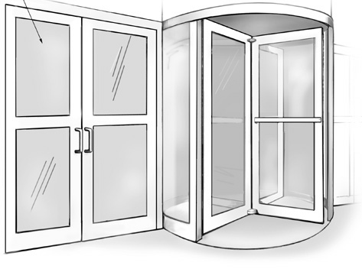
Kriterien Zuwegung
Eingang
Namens-Schild
Etagen-Angabe
Breite der Tür
bei Drehtür: Bedienung bzw. Ausweich-Möglichkeit
Anforderungs-Möglichkeit einer Hilfsperson
Weg von Haltestelle/Parkmöglichkeit
Distanz
Breite
Neigung
Beschaffenheit
Führung
Hindernisse

Slide 7
Kriterien der Örtlichkeiten
Was soll in den Gebäuden alles unter die Lupe genommen werden?

Slide 8
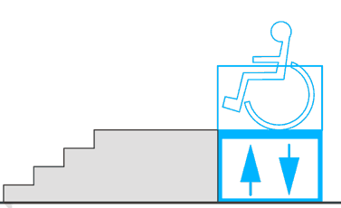
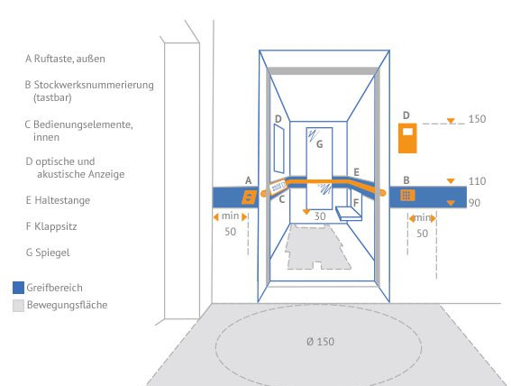
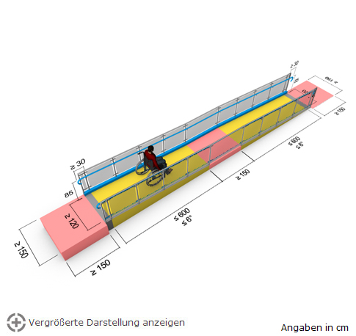
Kriterien Gebäude Zugang außen/innen
Erfassung der
Treppen
Hebe-Plattformen
Rampen
Aufzüge
nach allen Barrierefrei-Kriterien, wie z.B.:
Stufen-Höhen und -Anzahl
Kontrastreiche Gestaltung
taktile Führung
Rampen-Neigung
Ausweichflächen
Audio-Ausgabe
Notruf-Betätigung
etc.

Slide 9
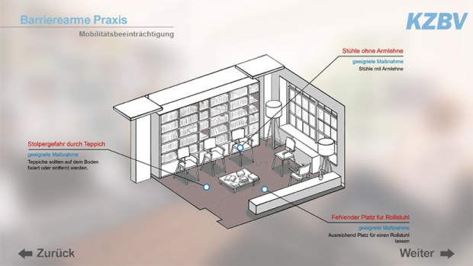
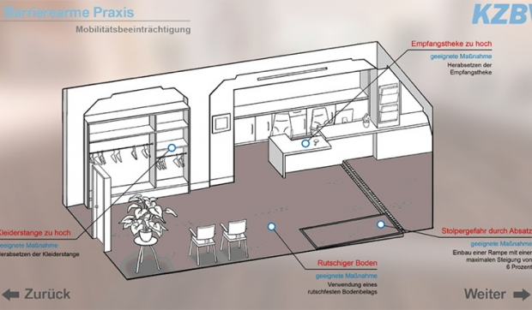
Kriterien Räumlichkeiten
Information/Theke
Durchgangsbreiten Gänge/Flure
Wartebereich
Notes:
Info: Höhe, Unterfahrbarkeit, Ausweichmöglichkeiten/Alternative
Flur: Hindernisse und Höhen
Wartebereich: Platzangebot, Höhen

Slide 10
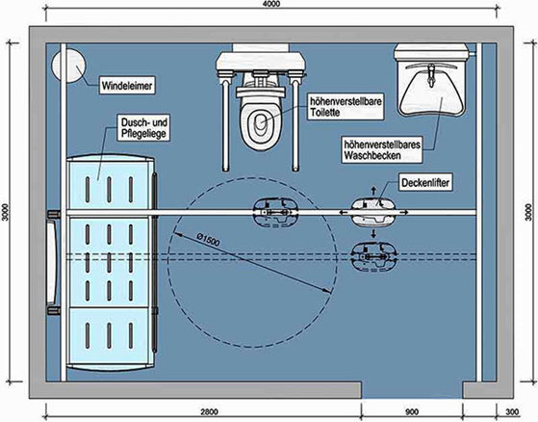
Kriterien Ausstattung
Behandlungs-Möglichkeiten
Sanitär- und Umkleide-Räume
Notes:
Behandlungs-Stuhl zum Umsetzen geeignet? Hilfe dabei benötigt?
Sanitär- und Umkleide mit entsprechender Ausstattung, z.B. Liege, Spiegel, Maße WC etc.?

Slide 11
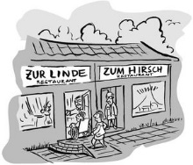
Kriterien Raumangebot
Platzangebot für Zuschauer und
ggfs. Assistenz
Platzangebot und Ausstattungs-Merkmale von Gast-Stätten

Slide 12
Kriterien Erreichbarkeit/Kommunikation
Barrierefreier Web-Auftritt
E-Mail-Kontakt mit Termin-Vergabe
Telefon-Service
Technische Hilfsmittel vorhanden

Slide 13
Kriterien Einrichtungen z.B.: Museen, Theater, Kino, Gaststätten…
Ergänzende Erfassung:
Führ- bzw. Assistenz-Hund erlaubt
Unterstützungs-Person vorhanden
Gebärdensprachdolmetscher
Eingabefeld für Vermerke/Zusatzangaben
Audio-Guide

Slide 14
Gemeinsame Plattform
DATENBANK
Infrastrukturatlas des NVR
Infrastrukturdaten zu allen Stationen, Linien und Strecken im Kooperationsraum des NVR
Daten der Erfassung der SPNV-Stationen
Erweiterung um Bus- und Stadtbahnhaltestellen im Jahr 2014

Slide 15
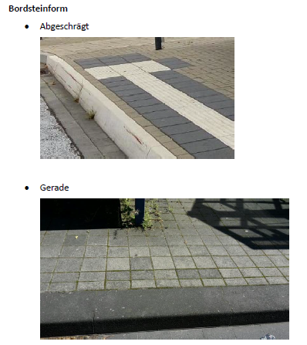
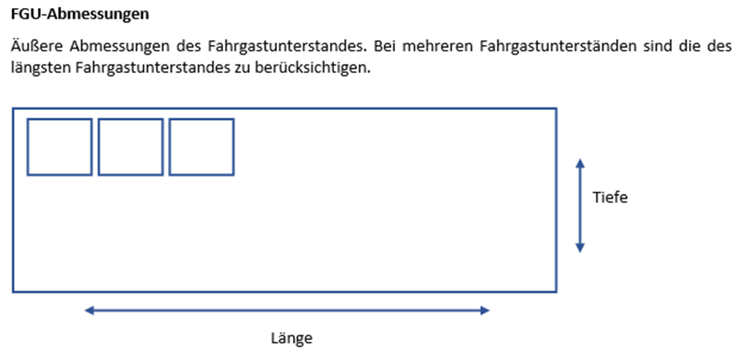
Erfassung der Daten
ERFASSUNG
Handbuch
Erarbeitung eines Handbuchs in Zusammenarbeit mit dem AVV
Beschreibung der Ziele, der Datenbankstruktur und der zu erfassenden Felder

Slide 16
Erfassung der Daten
ERFASSUNG
Pflichtfelder
Merkmale
Besonderheiten der Haltestelle (z. B. Carsharing) | Aufstelllänge
Besonderheiten der Fahrgaststruktur (z. B. Seniorenwohnheim) | Durchgangsbreite / Aufstelltiefe
Leitstreifen für Sehbehinderte | Durchgängig barrierefreie Oberflache
Aufmerksamkeitsfelder | Störelemente im Durchgangs-/Aufstellbereich
Gesamtlänge der Haltestelle | Bordsteinform und -höhe
Ausbauform | Rangierfläche Tür 2 (Länge und Tiefe)
Eigenschaften des Straßenrandes (befestigt/unbefestigt) | Zugangsart (bei Busbahnhof)
Haltestellenlage (z. B. Kreuzung) | Zugangsbreite, Stufenhöhe (bei Busbahnhof)
Schadhafte Fahrbahn | Behindertengerechte Informationsflächen

Slide 17
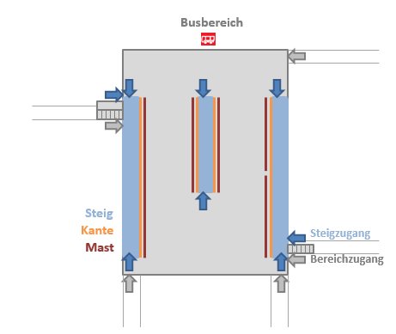
Erfassung der Daten
ERFASSUNG
Datenmodell
Jede Haltestelle besteht aus einzelnen Elementen, denen Eigenschaften zugewiesen werden
z. B. Steig, Kante, Mast (Abfahrtsbereich)
Aufteilung insbesondere für komplexe Haltestellen erforderlich

Slide 18
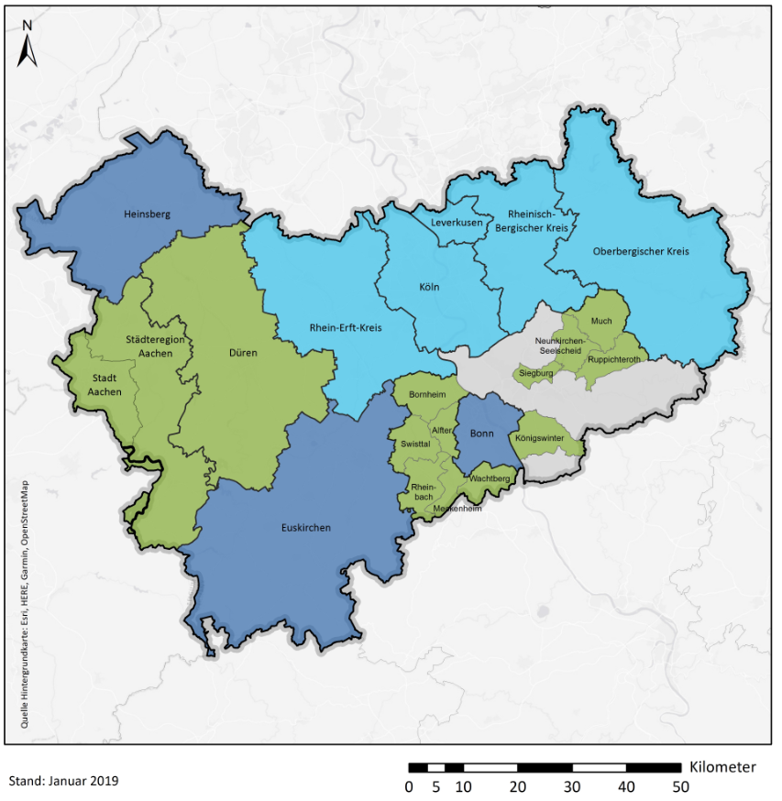
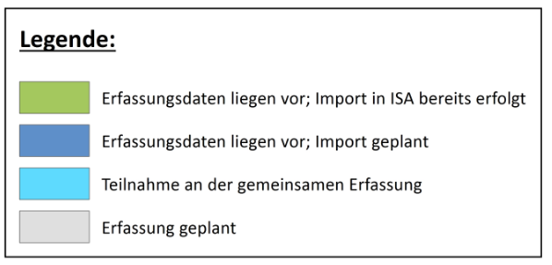
Sachstand
ERFASSUNG

Slide 19
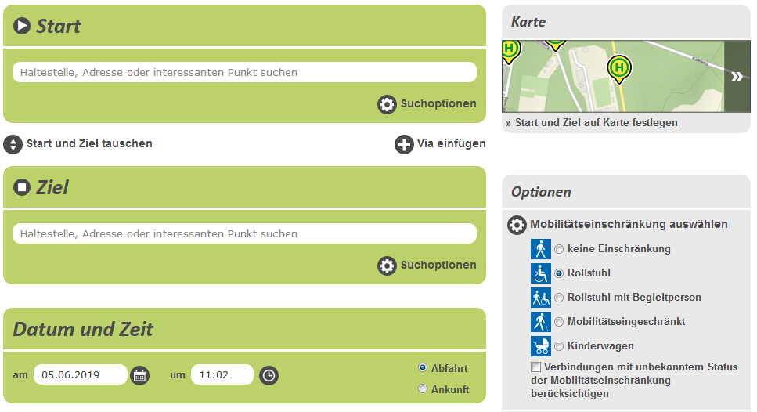
Wofür werden die Daten verwendet?
DATENNUTZUNG
Bildung von Barriereklassen, welche in die VRS-Fahrplanauskunft exportiert werden → barrierefreies Routing
Zukünftig: Anzeige von ausgewählten Daten im Haltestellen-Informationssystem des VRS
Priorisierung des Haltestellenausbaus durch ÖPNV-Aufgabenträger

Slide 20
Ärzte in NW Fragebogen
Kriterien relativ differenziert, allerdings nicht so detailliert wie bei NAtKo
insgesamt aber aussagekräftig
Kritik:
keine Angaben zu barrierefreier Behandlungseinrichtung
Angaben beruhen auf Selbstauskunft
bei Ärztekammer schlecht zu finden

Slide 21
ausgewählte Suchmaschinen (unvollständig)
www.dbsv.org (Blinden- und Sehbehinderten-Verband)
www.wheelmap.org (Rollstuhl-Fahrer, aktuell auf Sinnesbehinderungen erweitert worden)
www.kvno.de/20patienten/10arztsuche/ (Kassenärztliche Vereinigung NW)
www.arzt-auskunft.de (Stiftung Gesundheit)
www.informierbar.de (Agentur Barrierefrei NRW)
www.reisen-fuer-alle.de (Hotels)
www.barrierefreie-campingplaetze.de (Camping)
www.vrs-info.de (Verkehrsverbund Rhein-Sieg)
www.koelntourismus.de/planen-informieren/barrierefreiheit/ (Köln-Tourismus)

Slide 22
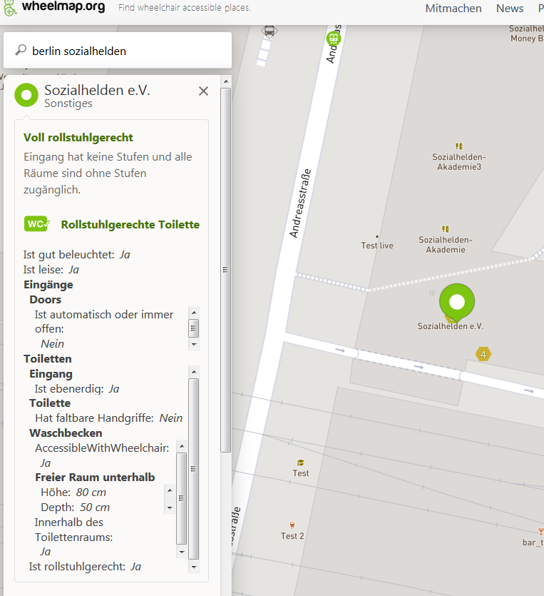
Ausblick auf das weitere Vorgehen
Suche nach Kooperationspartnern
Derzeit im Kontakt mit Sozialhelden e.V. (wheelmap), Abgleich der Kriterien
Das Programm ist geeignet
Angebotserstellung und Vertragsabschluss
Erstellung einer auf den Rheinisch-Bergischen Kreis angepassten App

Slide 23
Ausblick auf das weitere Vorgehen
Umsetzung der Erfassung
Akquise von Begehungsgruppen Ideen aus der Planungsgruppe:
Schüler im Rahmen von Projektwochen
Bereits vorhandene Begehungsgruppen
Einbindung der örtlichen Inklusionsbeiräte
Ambitionierte Bürger/Ehrenamt - Aufruf über Radio und Presse wäre denkbar
Jobcenter-Projekte: Projekt im Rahmen des Jobcenters (evtl. 1-Euro-Jobber)
Auszubildende der Verwaltung
Studenten
Rückkopplung in die Planungsgruppe
Aufbereitung der Ergebnisse
Rückkopplung in die Planungsgruppe
Festlegung von Piktogrammen für Oberbegriffe entfällt
Veröffentlichung

Slide 24
Gemeinsam leben - Der Kreis auf dem Weg zur Inklusion
Danke
für Ihre Aufmerksamkeit !
Rheinisch-Bergischer Kreis
Geschäftsstelle Inklusion
inklusion@rbk-online.de
Tel.: 02202 132135

